Slide 1
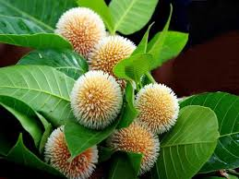
সকলকে শুভেচ্ছা

Slide 2

_{শিক্ষক পরিচিতি}
রিপন কুমার সরকার
বি.এসসি(অনার্স),এম.এসসি
সহকারী শিক্ষক ( বিজ্ঞান )
নূরজাহানপুর অবঃ সামরিক কলোনী উচ্চ বিদ্যালয়
ঘোড়াঘাট , দিনাজপুর ।

Slide 3

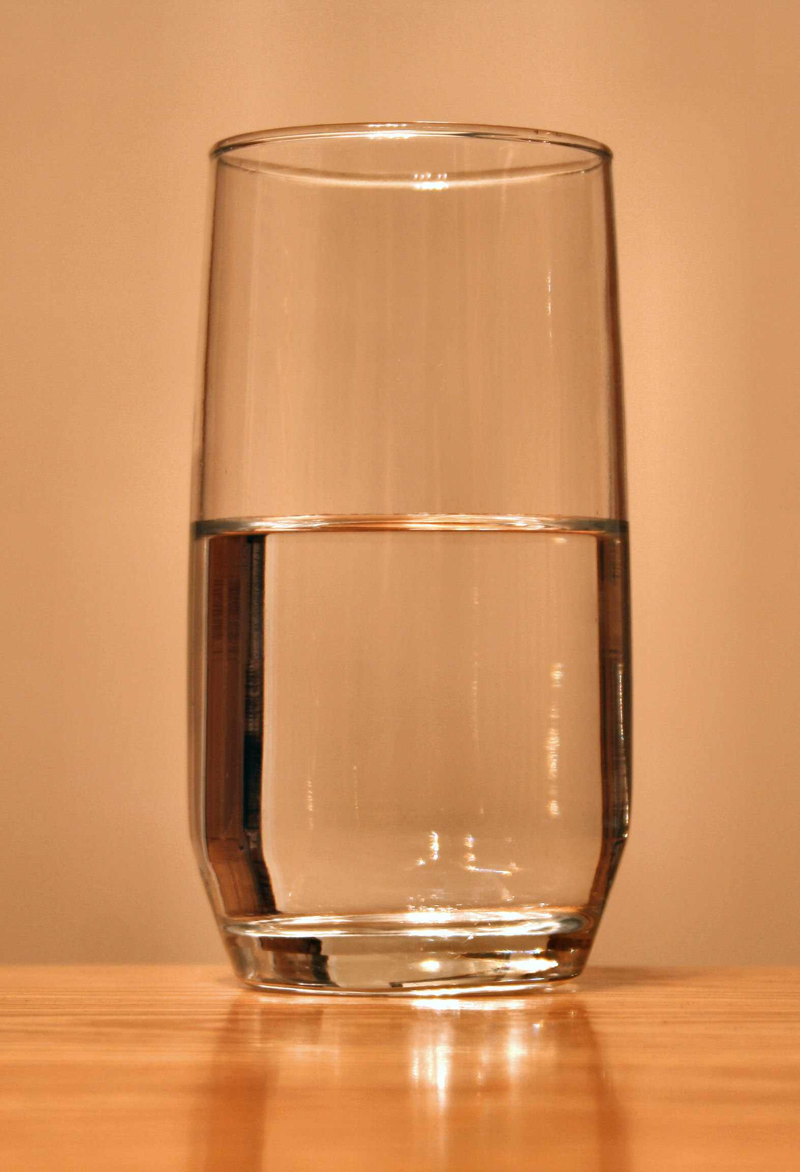
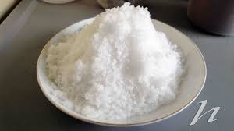
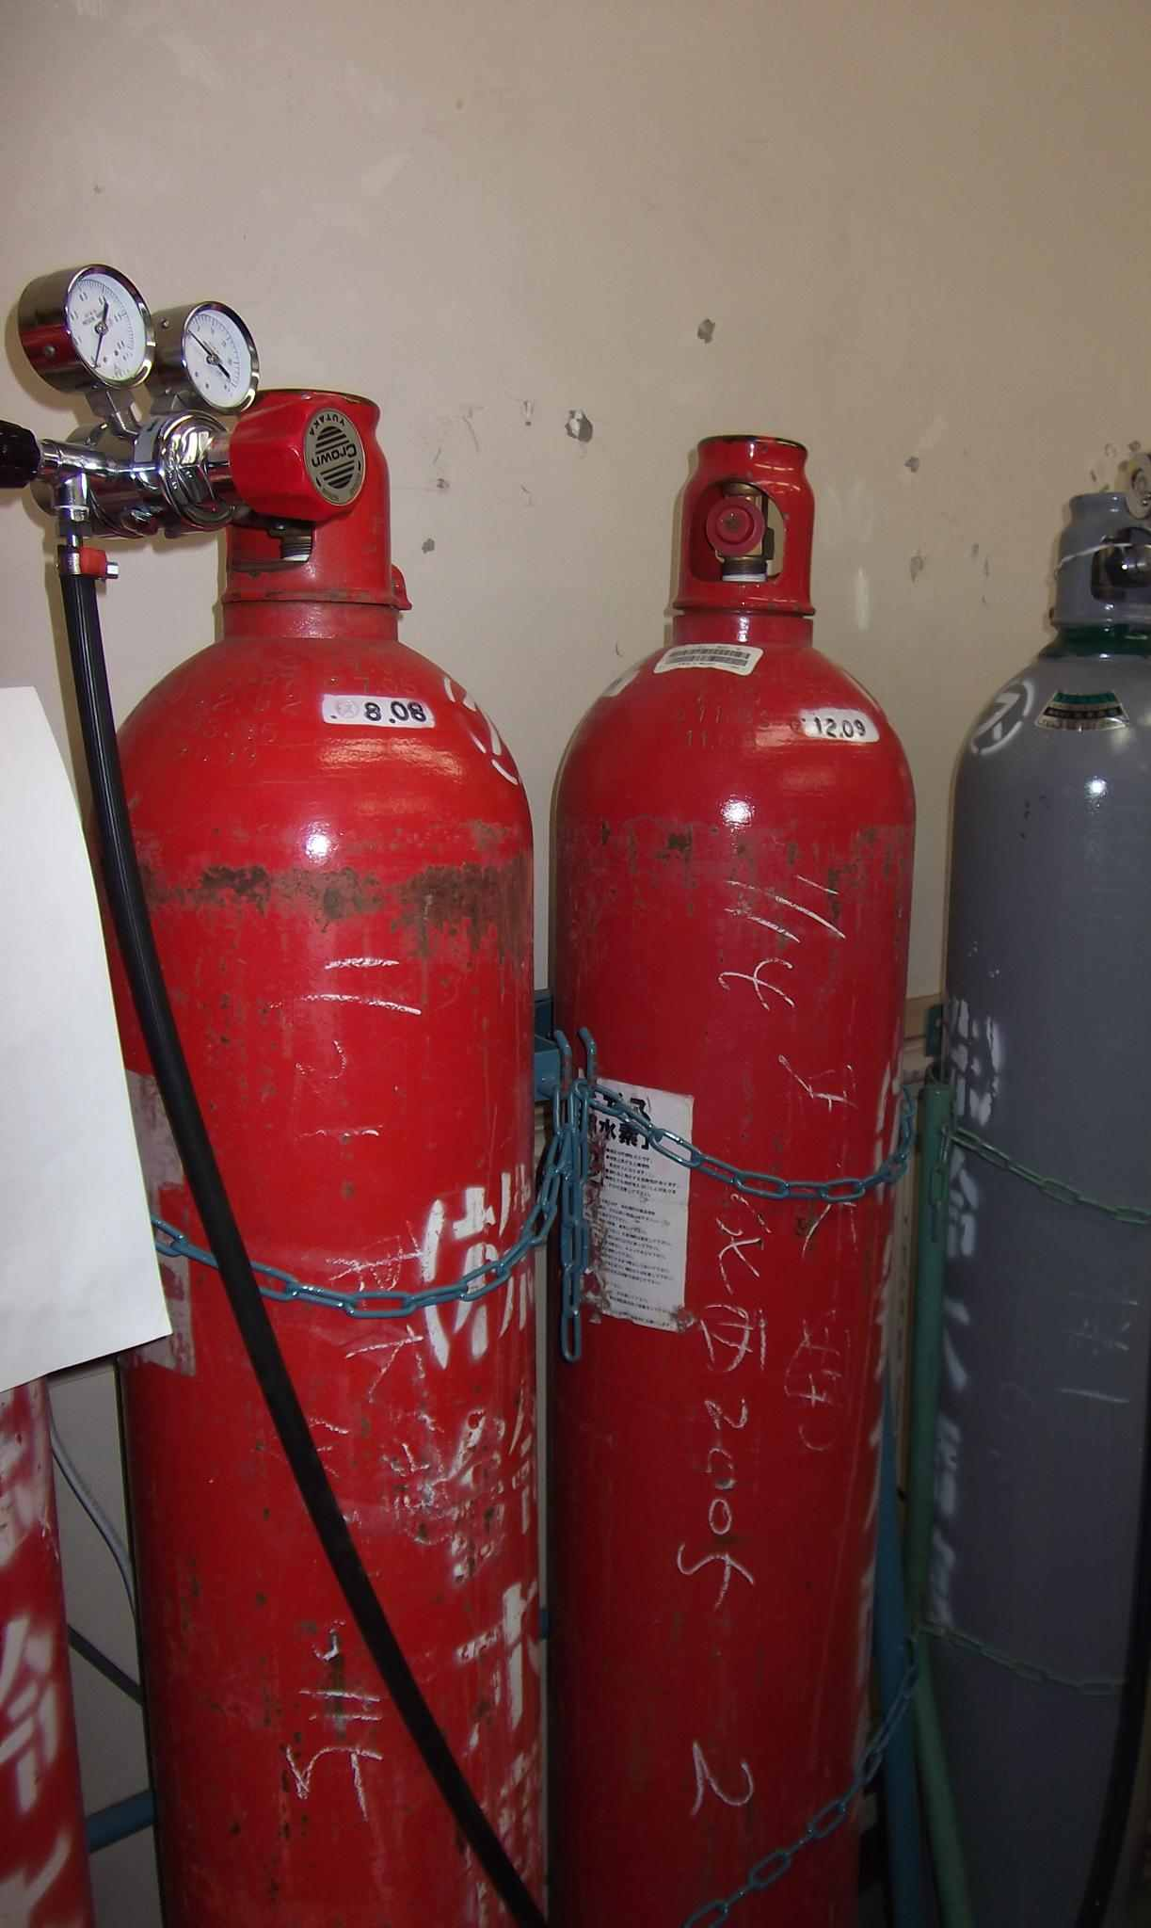
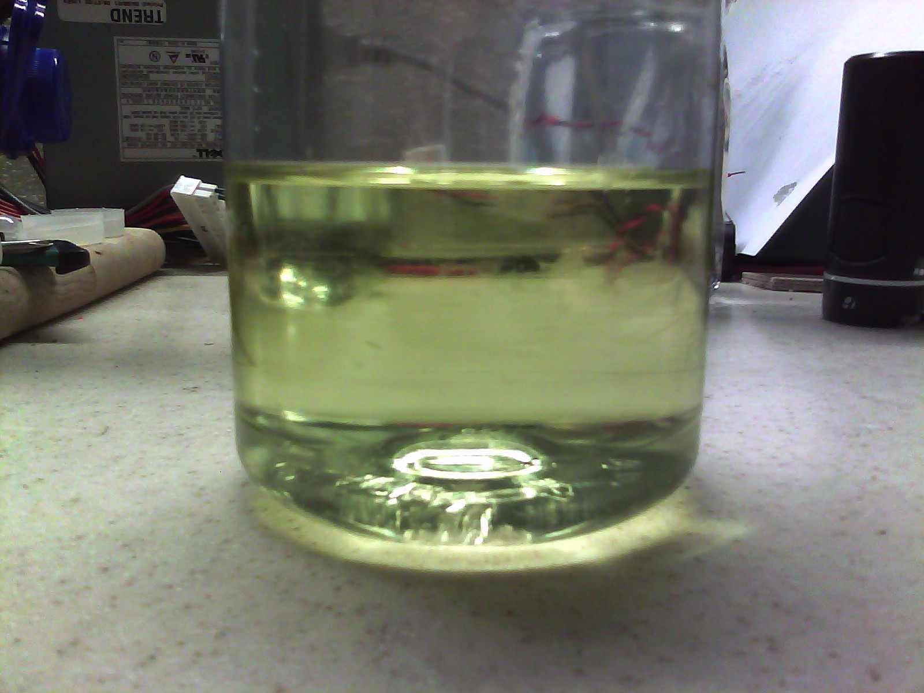
পানি
লবন
হাইড্রোজেন গ্যাস
এসিড

Slide 4
রসায়ন
শ্রেণিঃ নবম
অধ্যায়ঃ ৫
পাঠ পরিচিতি
আজকের পাঠের বিষয়ঃ
আয়নিক বন্ধন ও সমযোজী বন্ধন ।

Slide 5
শিক্ষণ ফল
আয়নিক বন্ধন কিভাবে গঠিত হয় বলতে পারবে।
সমযোজী বন্ধন কিভাবে গঠিত হয় বলতে পারবে।
অষ্টক নিয়ম ও দুই এর নিয়ম বলতে পারবে।
অষ্টক সম্প্রসারন সমন্ধে বলতে পারবে।
অষ্টক অসম্পূর্ণ সমন্ধে বলতে পারবে।

Slide 6
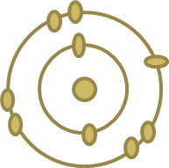
+
-
Na
F
*আয়নিক বন্ধনঃ ধাতু ও অধাতুর মধ্যে ইলেক্ট্রন দান ও গ্রহণের মাধ্যমে যে বন্ধন হয় তাই আয়নিক বন্ধ্বন । নিস্ক্রিয় গ্যাসের মত হওয়ার জন্য মৌলগু্লি ইলেকট্রন ত্যাগ করে ক্যাটায়ন ও ইলেকট্রন গ্রহন করে অ্যানায়ন গঠন করে বন্ধনে আবদ্ধ হয় তাই আয়নিক বন্ধন। উপরের মৌল দুটি Ne(10) এর মত হওয়ার জন্য আয়নিক বন্ধনে আবদ্ধ হয়।
*NaF আয়নিক বন্ধন গঠনের পর দুটি মৌলের শেষ কক্ষপথে আটটি ইলেকট্রন থাকে।এই নিয়মকেই অষ্টক নিয়ম বলে।

Slide 7
*আমরা ফ্লোরিন ও হাইড্রোজেনের ইলেকট্রন বিন্যাস দেখি।
সমযোজী বন্ধনঃ নিস্ক্রিয় গ্যাসের মত হওয়ার জন্য মৌলগু্লি ইলেকট্রন শেয়ার করে বন্ধনে আবদ্ধ হয় তাই সমযোজী বন্ধন।
F
2
H
2
*এখানে ফ্লোরিন অনু্র গঠন অষ্টক নিয়মে এবং হাড্রোজেন অনু্র গঠন দুই এর নিয়মে হয়েছে।

Slide 8
এখন আমরা একটি ভিডিও দেখি

Slide 9

*এখন আমরা ফসফরাস পেন্টা ক্লোরাইডের গঠন প্রক্রিয়া দেখি।
Cl
*এখানে সমযোজী বন্ধন গঠনের পর ফসফরাসের শেষ কক্ষপথে দশটি ইলেকট্রন আছে।ইহাই অষ্টক সম্প্রসারন।
Cl
Cl
P
Cl
Cl
PCl
5

Slide 10
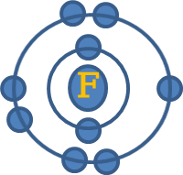




*এখন আমরা বোরন ট্রাই ফ্লোরাইডের সমযোজী বন্ধন গঠন প্রক্রিয়া দেখি।
F
B
F
BF
3
*এখানে দেখা যাচ্ছে যে বোরনের শেষ কক্ষপথে অষ্টক পূর্ণ হয়নি। অষ্টক অসম্পূর্ণ হয়েও সমযোজী বন্ধন গঠিত হয়।

Slide 11
দলীয় কাজ
নিচের যৌগগু্লিতে কি কি বন্ধন বিদ্যমান ডায়াগ্রাম সহ দেখাও:

Slide 12
মূল্যায়ন
১।একটি বন্ধন গঠিত হতে কতটি ইলেকট্রন প্রয়োজন।
২।মৌলগুলি কেন বন্ধনে আবদ্ধ হয়।
৩।নিষ্কিয় গ্যাস সাধারনত বন্ধনে আবদ্ধ হয় না কেন ।
৪।আয়নিক ও সমযোজী বন্ধন কাকে বলে।
৫।অষ্টক ও দুই এর নিয়ম কাকে বলে।

Slide 13
বাড়ীর কাজ
নিচের যৌগটিতে কি কি বন্ধন বিদ্যমান ডায়াগ্রাম সহ আলোচনা কর।

Slide 14

ধন্যবাদ

